Slide 1


TRƯỜNG TIỂU HỌC ÁI MỘ A
Bài giảng điện tử Đạo đức lớp 2
Tên bài: Em yêu quê hương (tiết 1)

Slide 2








TRƯỜNG TIỂU HỌC ÁI MỘ A
CHÀO MỪNG CÁC CON
ĐẾN VỚI TIẾT ĐẠO ĐỨC
LỚP 2

Slide 3

Yêu cầu cần đạt:
1. Kiến thức, kĩ năng:
- HS nhận biết được một số việc làm thiết thực, phù hợp với lứa tuổi để thể hiện tình yêu quê hương.
2. Phát triển năng lực và phẩm chất:
- Rèn năng lực phát triển bản thân, điều chỉnh hành vi.
- Hình thành phẩm chất yêu nước, trách nhiệm, chăm chỉ.

Slide 4

KHỞI ĐỘNG
Nghe hoặc hát bài hát Màu xanh quê hương
Chia sẻ cảm xúc khi nghe, hát xong bài hát

Slide 5
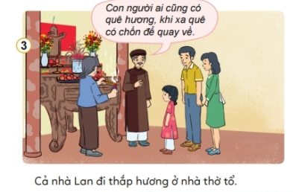
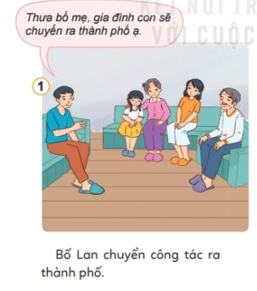
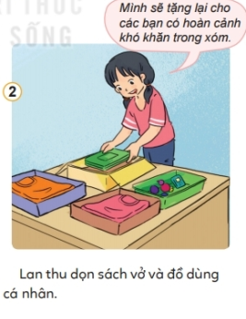
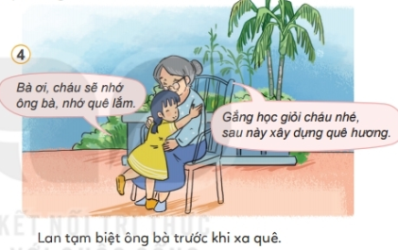
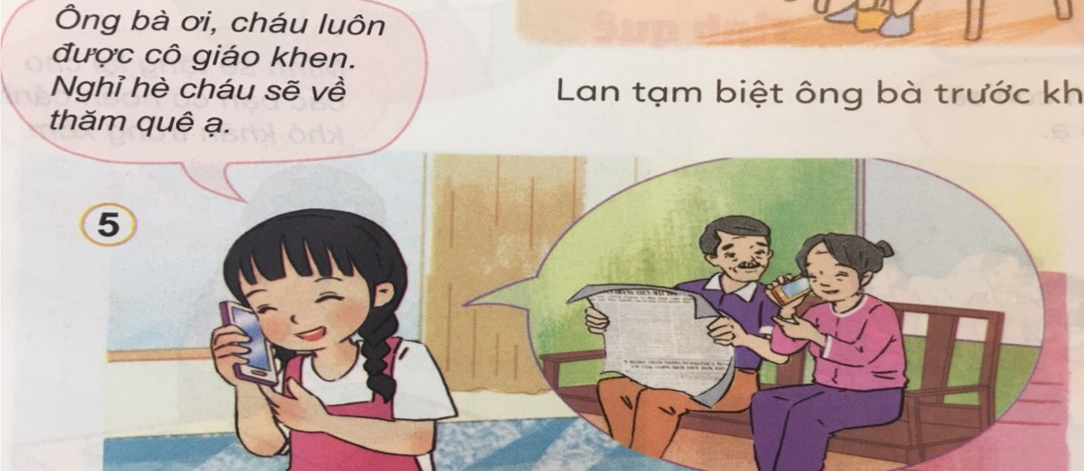
KHÁM PHÁ
Kể chuyện theo tranh
Tình quê
Lan đã thể hiện tình yêu quê hương như thế nào?

Slide 6

Lan đã thể hiện tình yêu quê hương qua rất nhiều hành động khác nhau: tặng đồ dung, quần áo cho các bạn có hoàn cảnh khó khăn, cùng gia đình đi thắp hương nhà thờ tổ trước khi lên thành phố, bạn luôn phấn đấu học thật tốt và cũng thường xuyên gọi điện hỏi thăm ông bà ở quê.

Slide 7
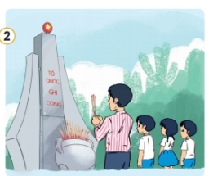
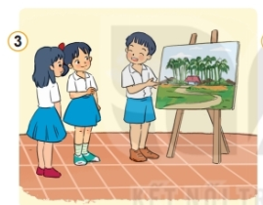
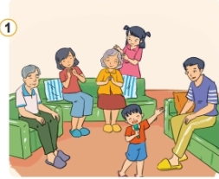
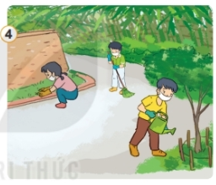
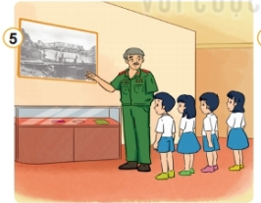
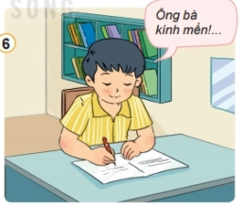
KHÁM PHÁ
Quan sát tranh và trả lời câu hỏi:

Slide 8
Khám phá
- Các bạn trong tranh đã làm gì để thể hiện tình yêu quê hương?
- Em còn biết những việc làm nào thể hiện tình yêu quê hương?

Slide 9

Các bạn biết yêu quý người thân trong gia đình, viếng nghĩa trang liệt sĩ để tưởng nhớ các anh hùng liệt sĩ, vẽ tranh về cảnh đẹp của quê hương, cùng nhau chăm sóc, vệ sinh môi trường xung quanh, thăm viện bảo tàng, viết thư hỏi thăm ông bà, cô dì, chú bác ở quê,…

Slide 10

Để thể hiện tình yêu đối với quê hương, các em cần: Yêu thương, chăm sóc những người thân trong gia đình mình; kính trọng thầy cô giáo, yêu quý bạn bè; biết ơn người có công với quê hương; chăm sóc cây, giữ gìn vệ sinh; cố gắng học tốt để sau này xây dựng quê hương,...

Slide 11

Chào các con. Chúc các con luôn chăm ngoan,
học giỏi!

